Slide 1


ỦY BAN NHÂN DÂN QUẬN LONG BIÊN
TRƯỜNG MẦM NON HỒNG TIẾN
LĨNH VỰC PHÁT TRIỂN NHẬN THỨC
Hoạt động: LÀM QUEN VỚI TOÁN
Đề tài: Nhận biết và gọi tên hình tròn – hình vuông
Lứa tuổi: 3-4 tuổi
Giáo viên: Lương Thị Diệu Hường
Năm học: 2023 - 2024

Slide 2
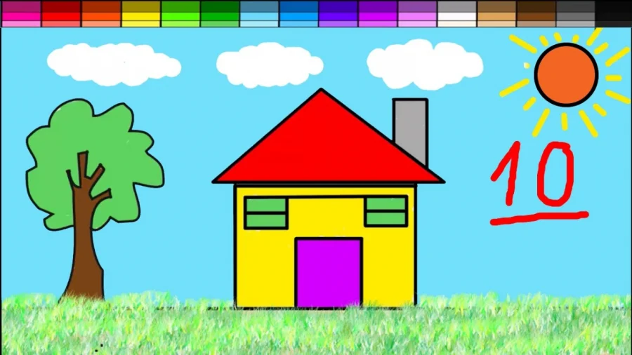

Slide 3
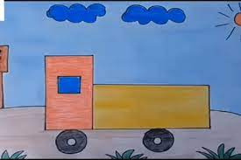

Slide 6

Trò chơi:
AI CHỌN ĐÚNG

Slide 7

Trò chơi:
TÌM ĐÚNG NHÀ

Slide 8

Chào tạm biệt

